Slide 1
Informatikai rendszer modernizálása
Keszítette: Kovács Zolta, Vörös Gergő, Wächter Szabolcs

Slide 2
Bemutatkozás
Kovács Zolta
Vörös Gergő
Wächter Szabolcs

Slide 3

Kovács Zolta
A Neumann János informatikai technikumban végeztem a tanulmányaim, rendszergazdai szakon, de emellett programozok is
Képes vagyok órákon át dolgozni egy projekten, kisebb megállásokkal
A jelenlegi projektben, összehasonlítottam a Linuxot a Windows-sal, és tanácsokat adtam

Slide 4
Vörös Gergő
A Neumann János informatikai technikumban végeztem a tanulmányaim, rendszergazda szakon.
Gyorsan és precízen dolgozom, könnyen tanulok meg új dolgokat kezelni/megoldani.
Cégünknél a rendszergazdai munka mellett, ha segítségre van szüksége kollégáimnak, a szoftverfejlesztői munkát is el tudom végezni.

Slide 5
Wächter Szabolcs
Én is a Neumann János Informatikai Technikumban végeztem, programozó szakon
Imádok csapatban dolgozni, úgy hatékonyabb és magabiztosabb vagyok
Ebben a projektben a fő feladatom a prezentáció törzse, az áttünés és a design elkészítése volt. Továbbá segítettem a szöveg összeírásban

Slide 6
Tartalomjegyzék
Linux vs Windows
Egyéb operációs rendszerek (macOS és Android)
Költségvetési terv
Közvéleménykutatás

Slide 7
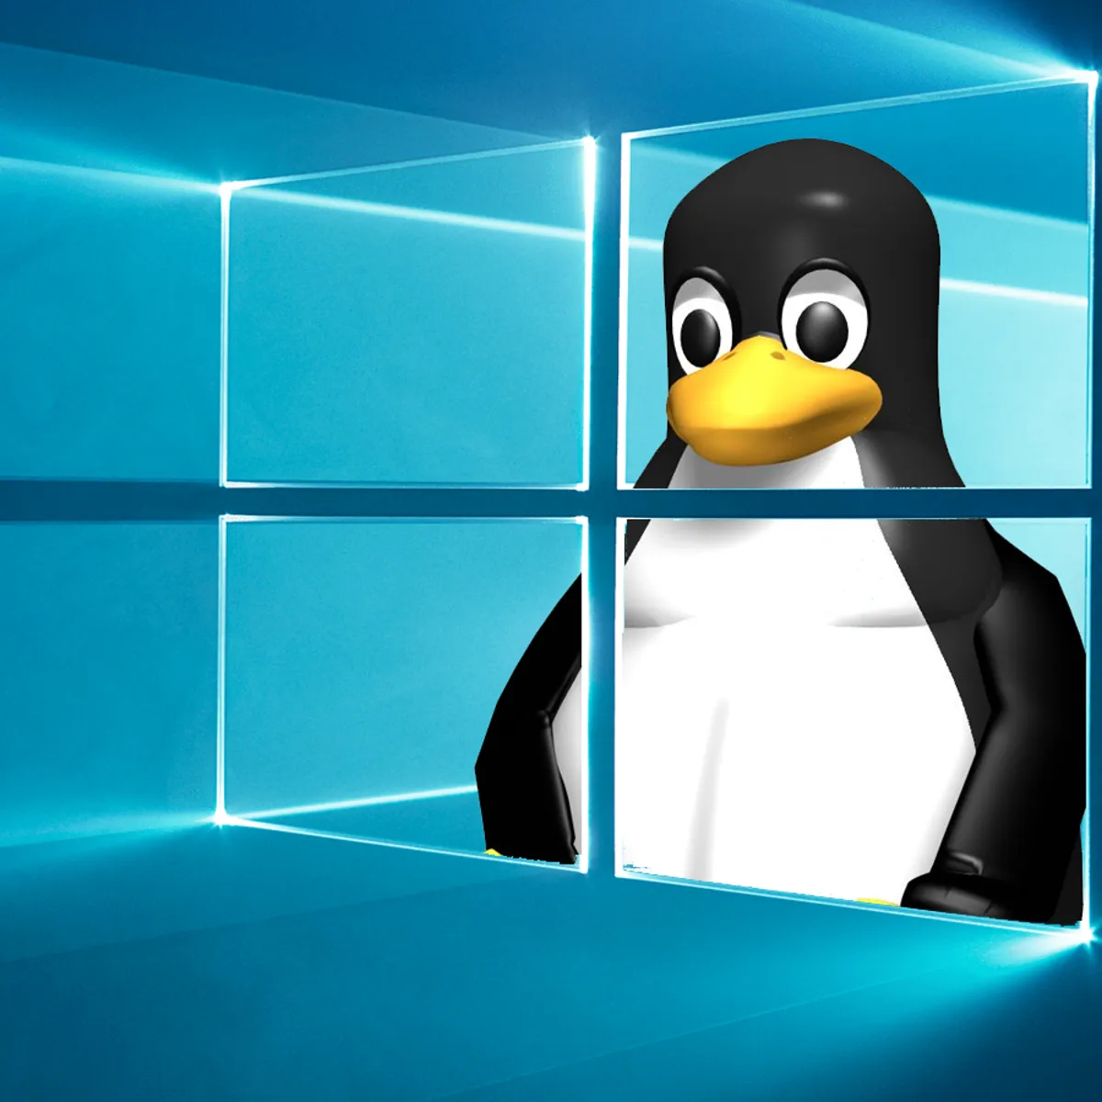

Linux vs Windows
Linux:
Nyílt forráskód
Lincencelése korlátlan
Hardvertámogatás rosszabb
Stabilitás jobb
Frissítési biztonság jobb
Biztonság jobb

Slide 8
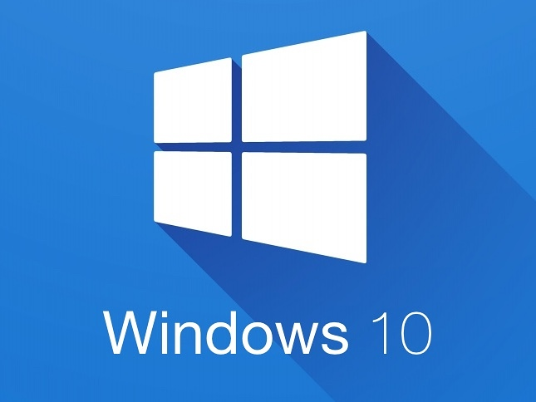
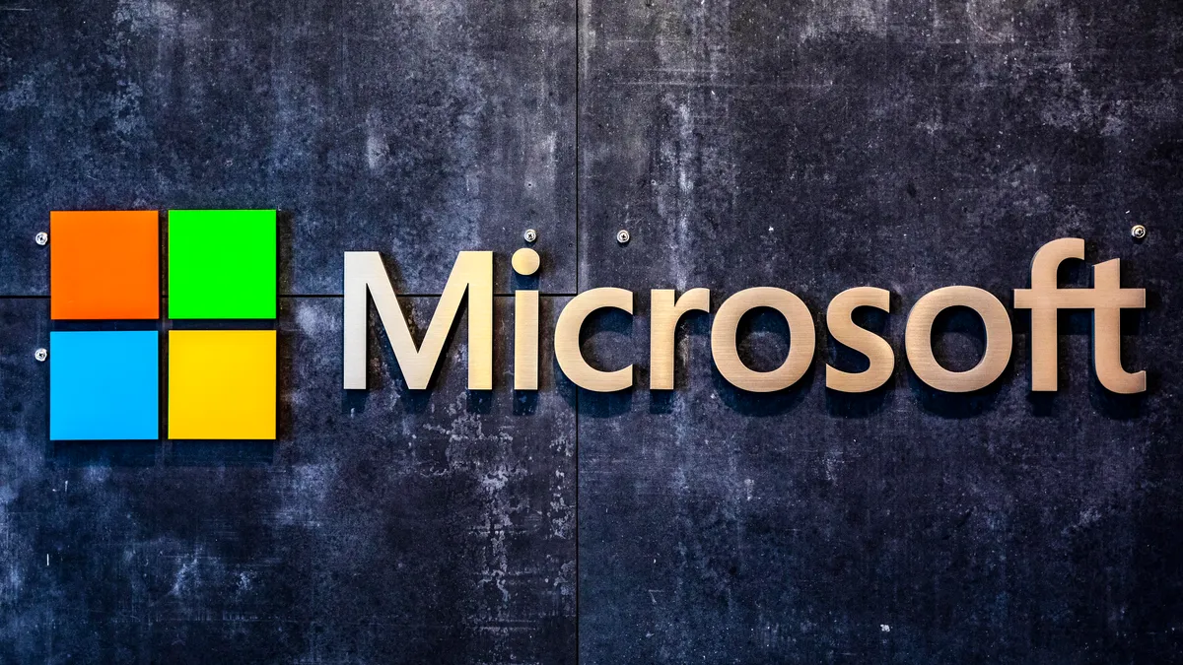
Linux vs Windows
Windows:
Zárt forráskód
Lincencelése korlátolt
Hardvertámogatás jobb
Stabilitás rosszabb
Frissítési biztonság rosszabb
Biztonság rosszabb

Slide 9
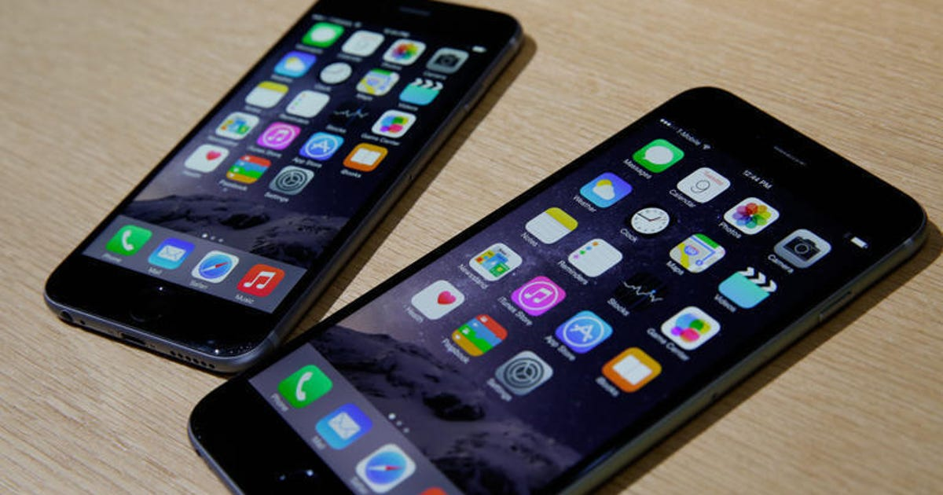
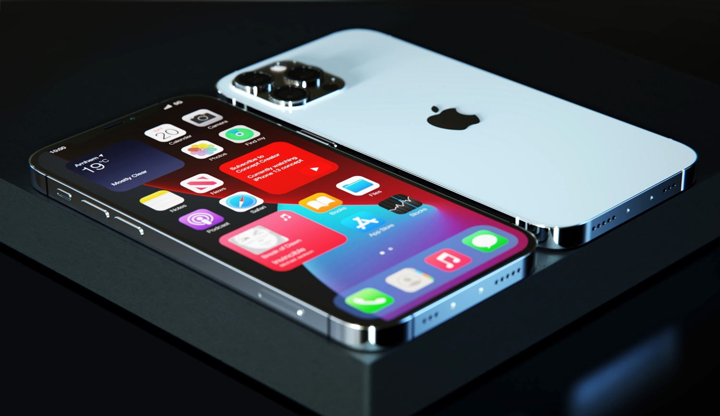
Egyéb operációs rendszerek
iOS:
Apple Inc. cég fejleszti az Apple saját termékeire (pl. iPhone)
C++, C, Java és Swift-ben íródott és zárt forráskódú
Eleinte 240MB-t foglalt, majd az új funkciók miatt ez nőtt
2008.március 6-áig nem volt neve, iPhone SDK ekkor jelent meg

Slide 10
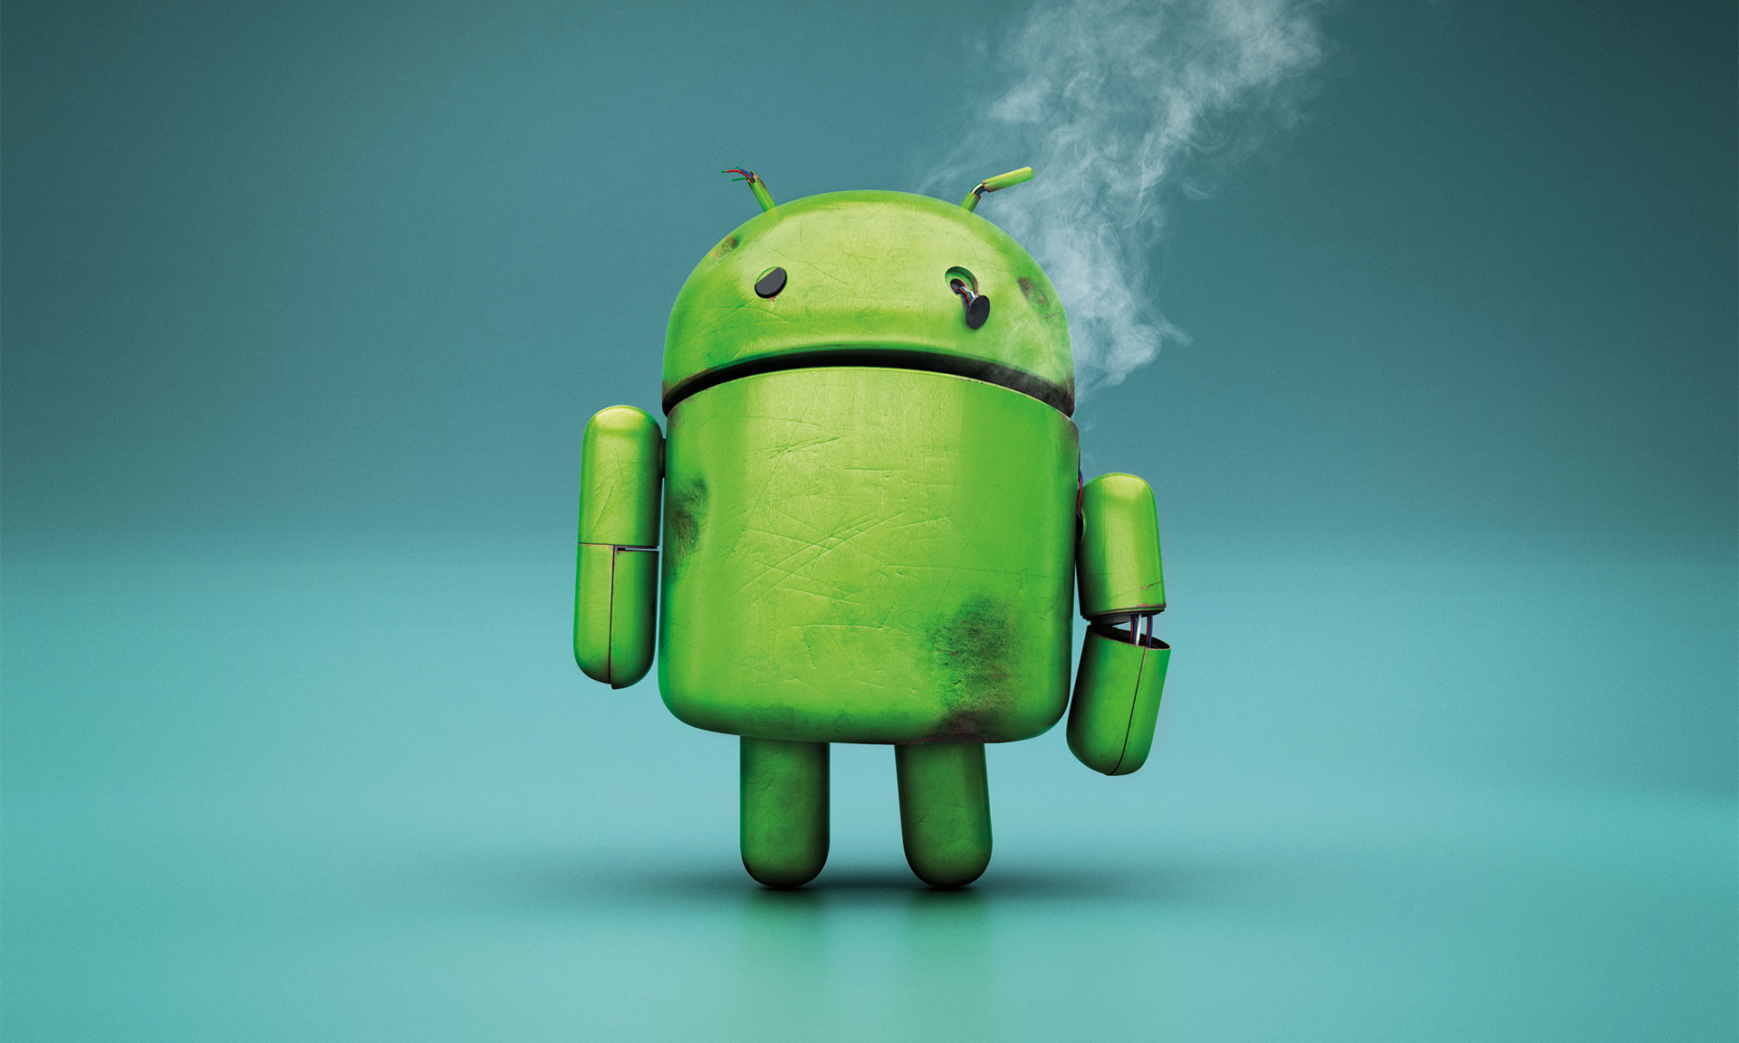
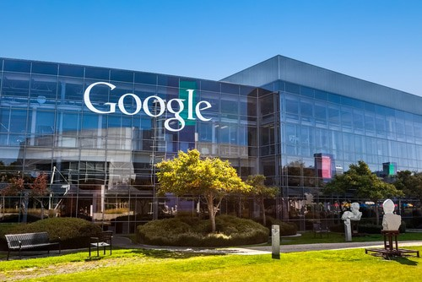
Android
Linux kernelt használó operációs rendszer
Android Inc kezdte el 2003-ban, majd a Google 2005-ben felvásárolta
2008 első Androidos okostelefon
C, C++, Java íródott
100+ nyelven elérhető

Slide 11
Költségvetési terv

Slide 12
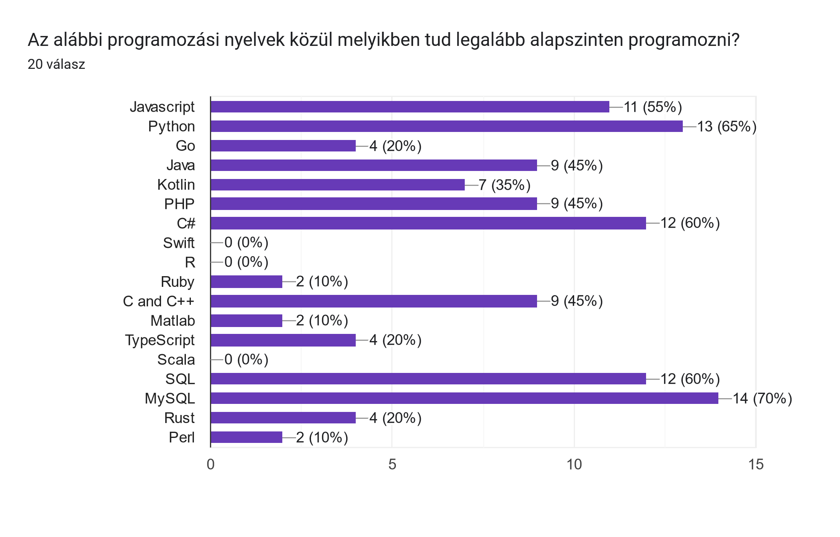
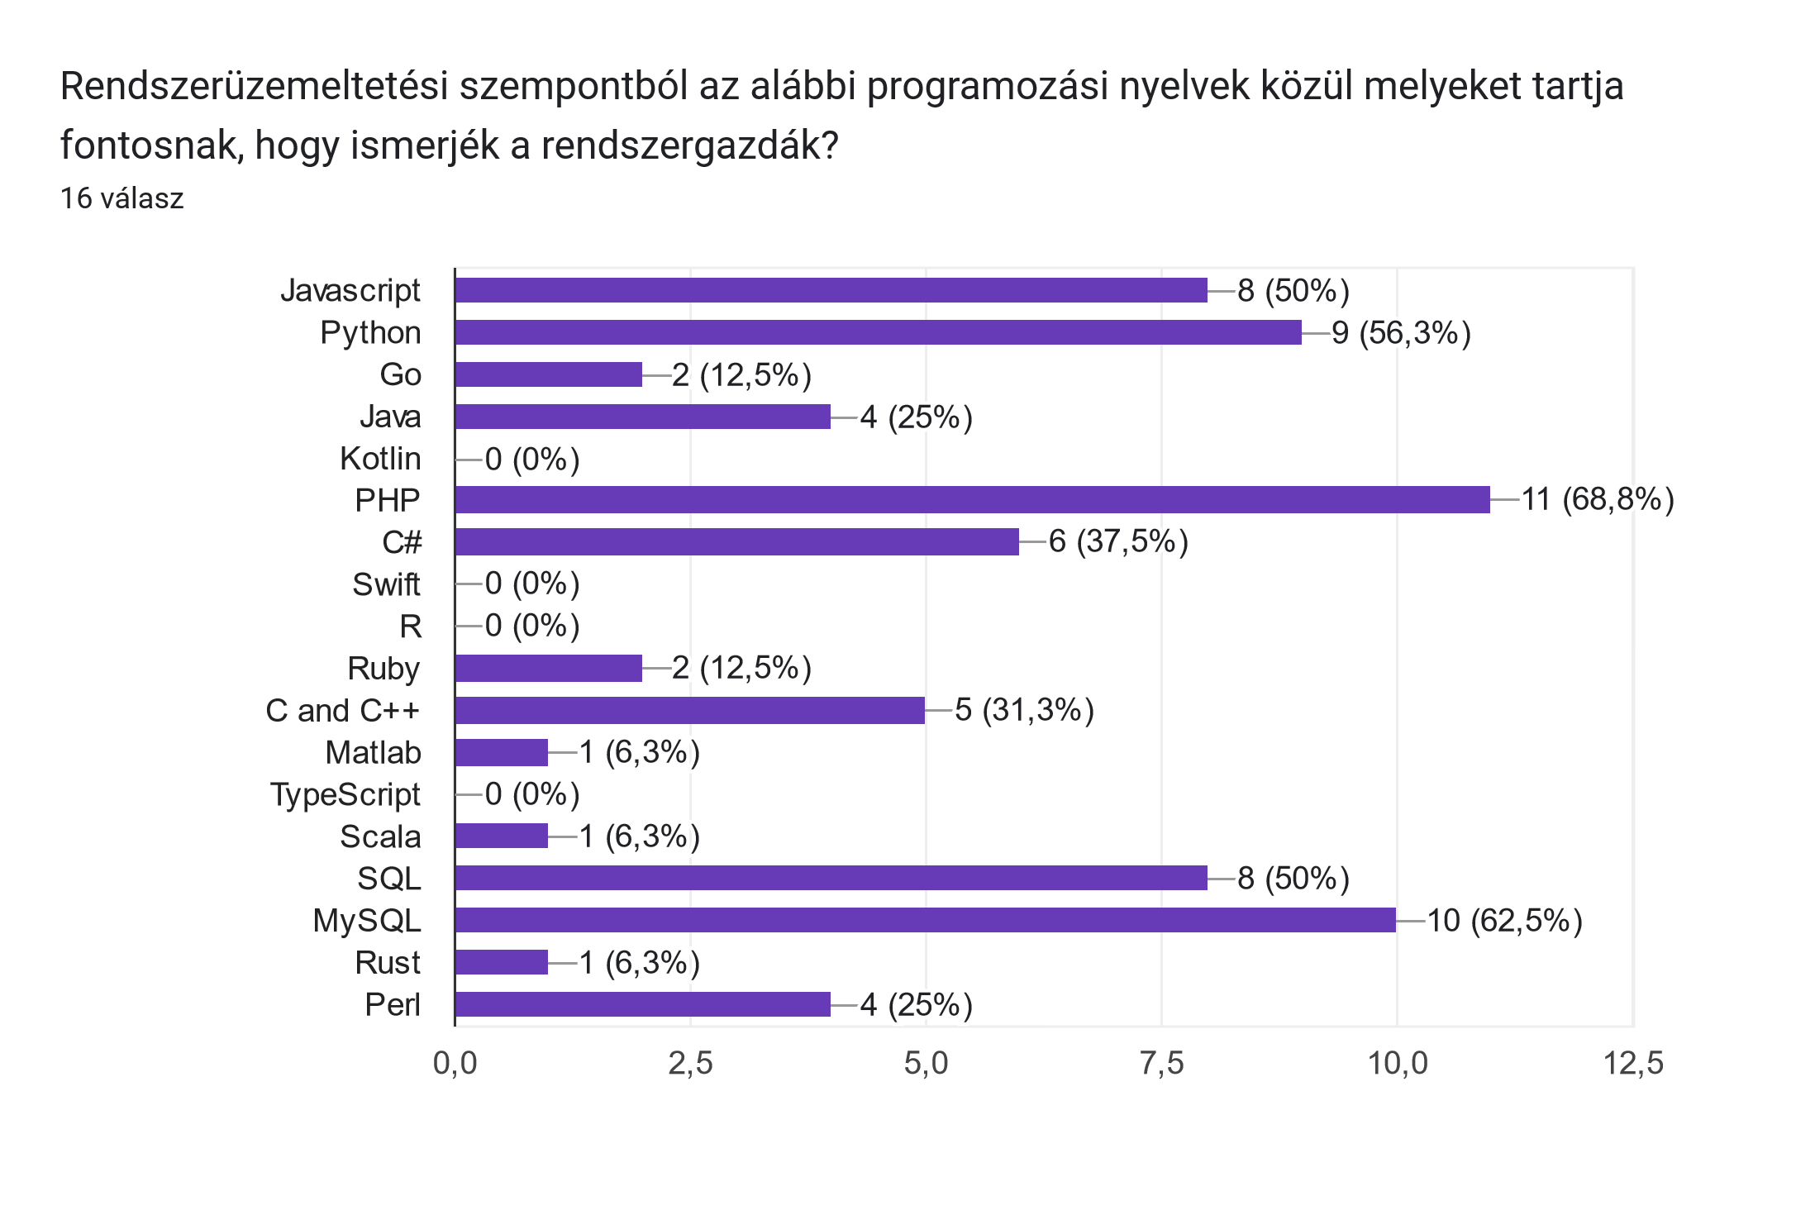
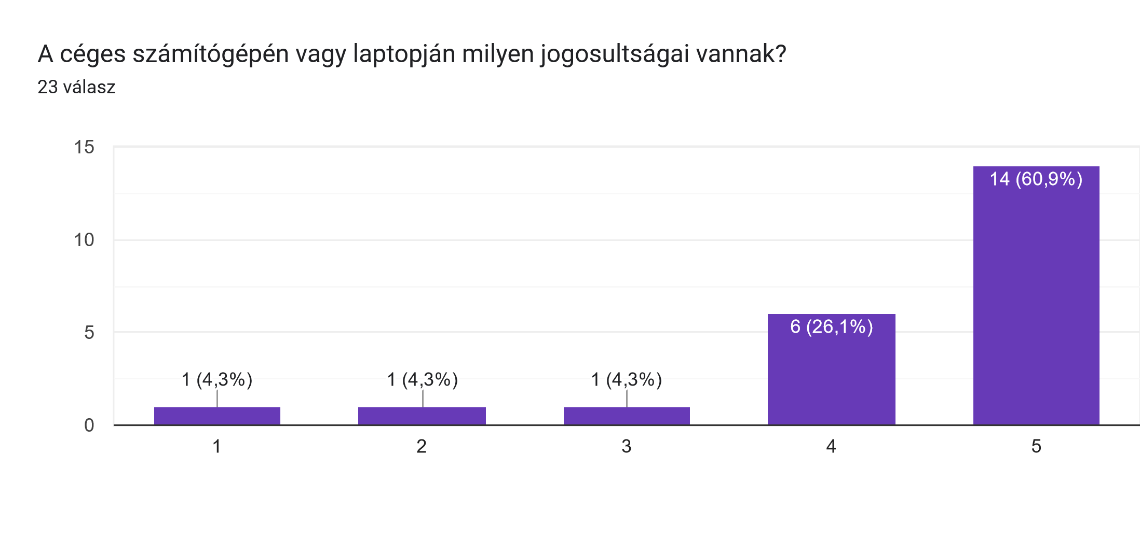
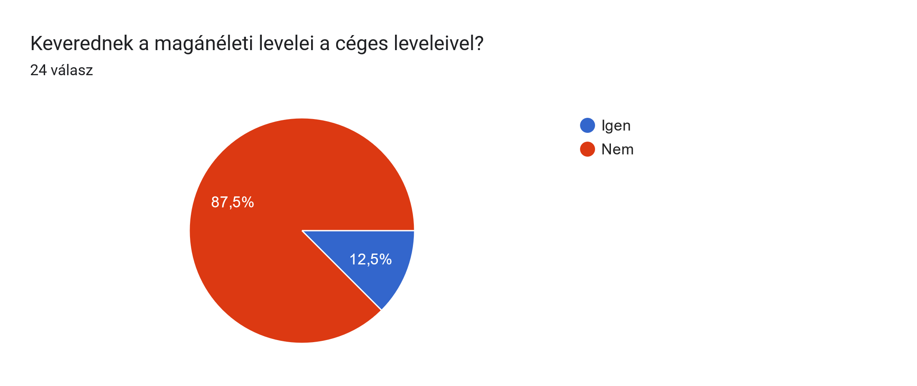
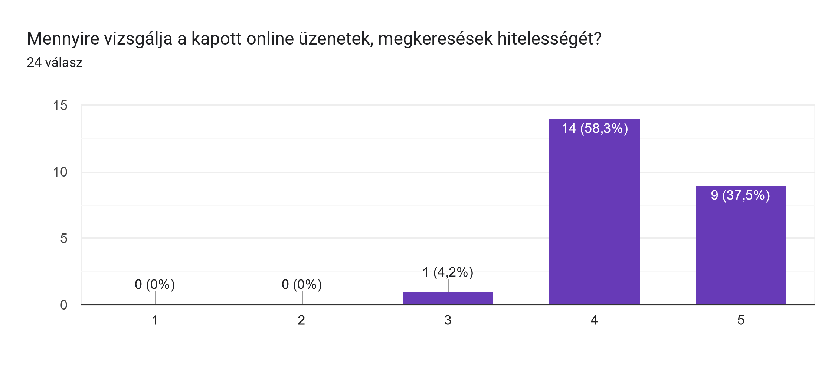
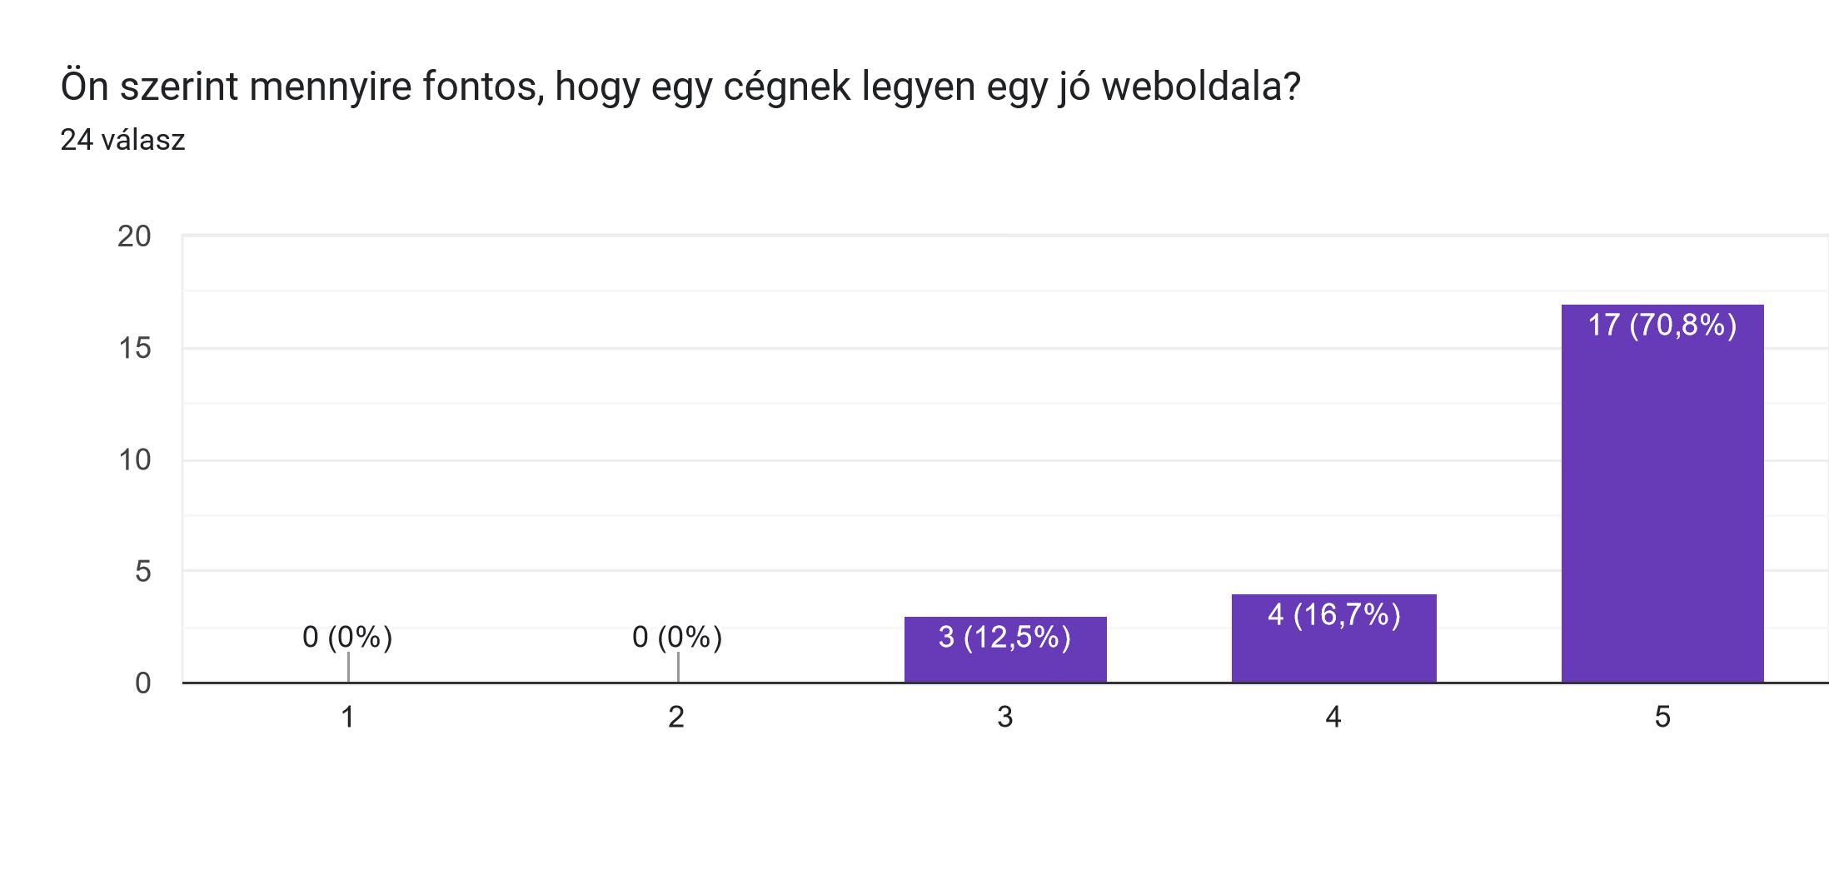
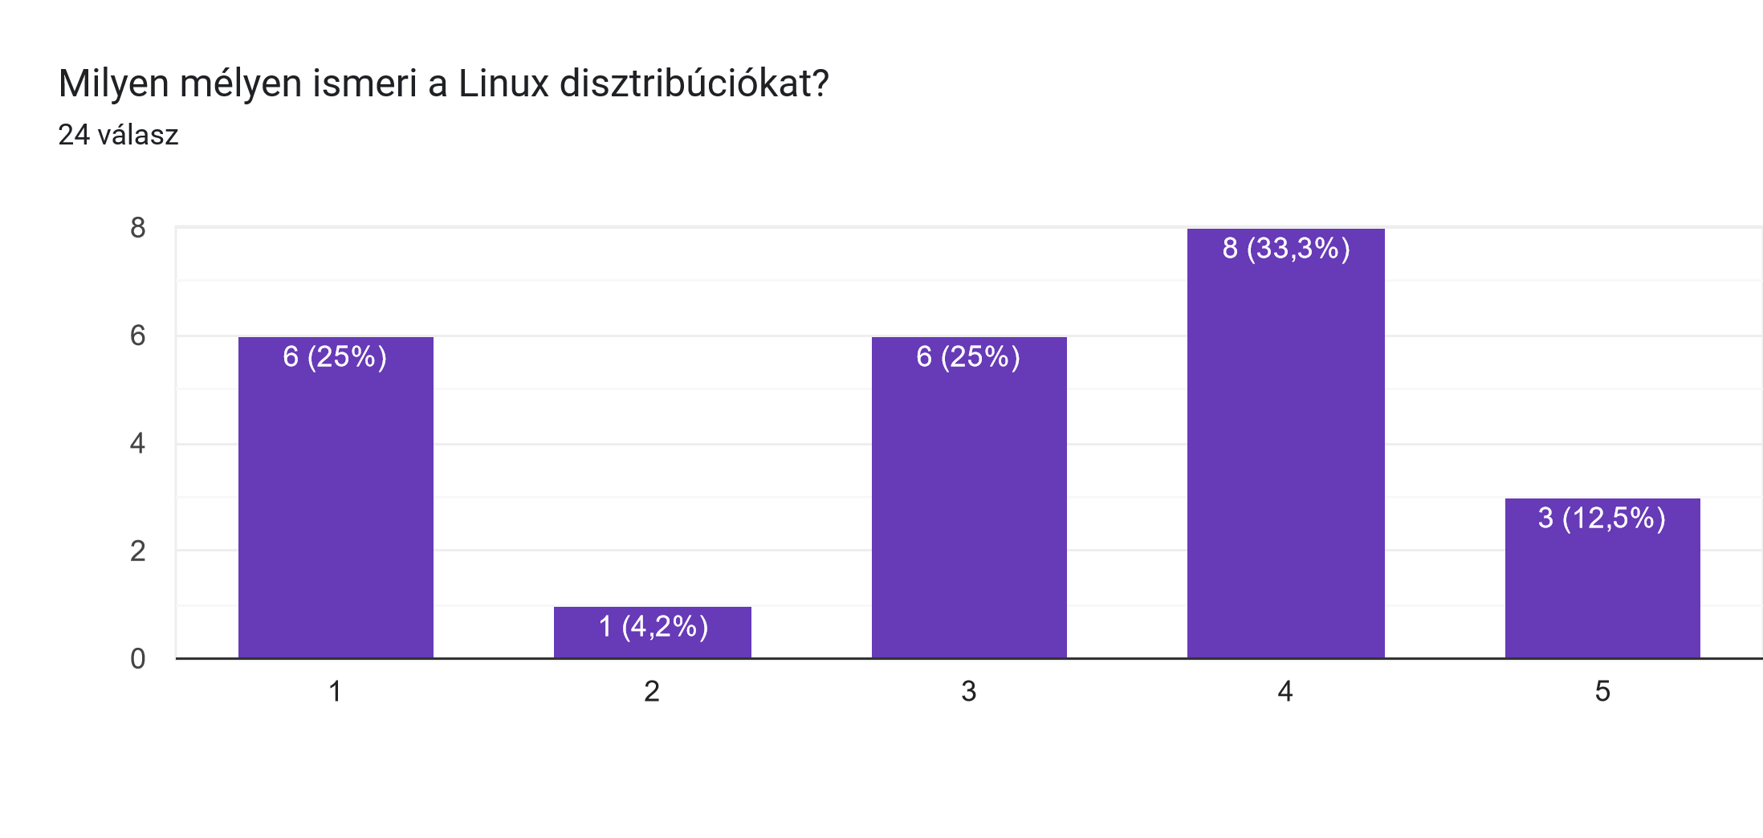
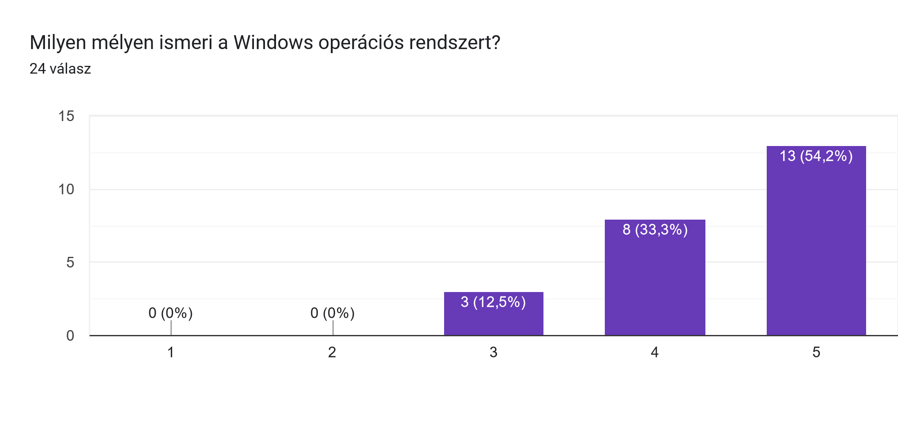
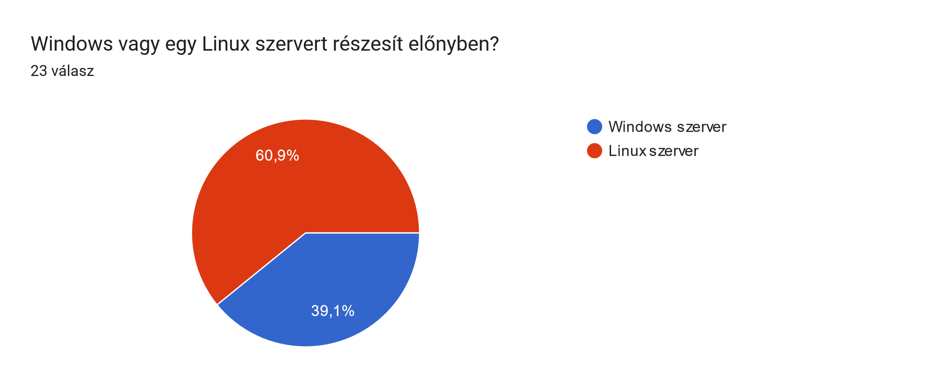
Közvéleménykutatás

Slide 13
Köszönjük a figyelmüket!

Slide 14
Források
Képek:
iPhone 13: release date, price and other rumors | TechMag
Selling your old iPhone: Online vs. in-store trade-ins - CNET
Liability: Insecure Data Storage – Security Queens
Google Faces Independent Contractor Class Action - South Carolina Workers Comp Lawyers | Strom Law Firm, L.L.C. (stromlawworkerscomp.com)
https://www.zdnet.com/article/microsoft-just-blew-up-the-only-reason-you-cant-use-a-linux-desktop/
https://venturebeat.com/data-infrastructure/linux-6-0-kernel-enhances-security-with-runtime-verification-improves-cpu-energy-efficiency/
https://www.magicsystem.hu/hu/termekek/kerd-elore-telepitett-windows-10-pro-val
https://www.cnet.com/culture/microsofts-office-365-is-now-microsoft-365-a-subscription-for-your-life/

